Slide 1

TRƯỜNG ĐẠI HỌC TÀI NGUYÊN VÀ MÔI TRƯỜNG
KHOA HỆ THỐNG THÔNG TIN VÀ VIỄN THÁM
ĐỒ ÁN MÔN HỌC
MÔN: LẬP TRÌNH HƯỚNG ĐỐI TƯỢNG
PHẦN MỀM QUẢN LÝ GIÀY DÉP
Sinh viên thực hiện
1050080005 - Trần Châu
1050080012 - Trần Chí Hào
Lớp 10_ĐH CNTT1
Nhóm 8
TP.HCM, tháng 4 năm 2023

Slide 2
1
Giới Thiệu
5
Kết Luận
3
Thiết Kế
2
Phân Tích
4
Thực Hiện

Slide 3

1 | GIỚI THIỆU
Giới thiệu về đề tài

Slide 4
LÝ DO CHỌN ĐỀ TÀI
Công nghệ thông tin hiện nay là một ngành ngày
càng phát triển.
Nhằm thuận tiện trong việc quản lý các mặt hàng
nên nhóm đã lựa chọn đồ án này với các yếu tố
nòng cốt:
- Xây dựng một phần mềm dễ dàng thao tác.
- Giao diện dễ hiểu, dễ nhìn.
- Tốc độ thực hiện và truy nhập phải được tối ưu.

Slide 5
PHẠM VI DỰ ÁN
Xây dựng một phần mềm cơ bản cho phép người chủ quản lý có thể thực hiện các thao tác quản lý cơ bản như là quản lý các đơn hàng, quản lý sản phẩm, quản lý được nhân viên,…
Ngoài ra, nhân viên cũng được phần mềm phân quyền để có thể thao tác các chức năng do
chủ cửa hàng phân quyền từ trước.

Slide 6
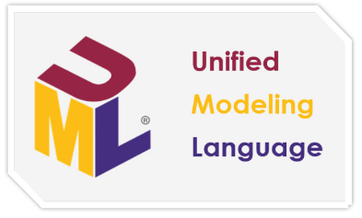

Uml là gì?
UML (Unified Modeling Language) là ngôn ngữ dành cho việc
đặc tả, hình dung, xây dựng và làm tài liệu của các hệ thống
phần mềm.

Slide 7

Netbean là gì?
NetBeans IDE là một công cụ hỗ trợ lập trình viết mã code miễn phí
được cho là tốt nhất hiện nay, được sử dụng chủ yếu cho các lập trình viên phát triển Java tuy nhiên phần mềm có dung lượng khá là nặng dành cho các máy cấu hình có RAM, CPU tương đối cao để vận hành.

Slide 8

Java là gì?
Java được biết đến là ngôn ngữ lập trình bậc cao, hướng đối tượng và giúp bảo mật mạnh mẽ, và còn được định nghĩa là một Platform.

Slide 9

2 | PHÂN TÍCH
Phân tích chức năng và các yêu cầu phi chức năng

Slide 10
PHÂN TÍCH YÊU CẦU
HỆ THỐNG
- Xây dựng được phần mềm quản lý kho sản phẩm giúp cho người quản lý tiết kiệm thời gian và có thể quản lý được kho hàng của mình ở mọi nơi.
- Giới thiệu tổng quát về phần mềm.
- Mô tả chức năng: Đăng nhập, quản lý sản phẩm, thống kê,quản lý nhân viên, quản lý hóa đơn, thoát.
- Mô tả phi chức năng: giao diện dễ dùng thân thiện đáp ứng được yêu cầu của nhà quản lý.

Slide 11
CÁC CHỨC NĂNG CỦA
PHẦN MỀM
Quản lý đơn hàng
Quản lý nhân viên
Quản lý sản phẩm
Quản lý ca làm của nhân viên
Quản lý tài khoản
Thống kê doanh thu

Slide 12
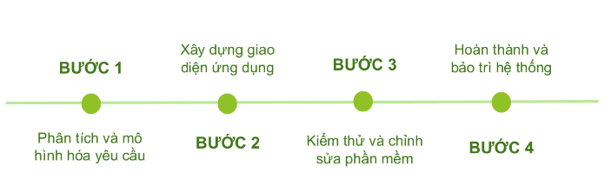
CÔNG VIỆC CẦN
GIẢI QUYẾT

Slide 13

3| THIẾT KẾ
Mô hình hóa chức năng

Slide 14
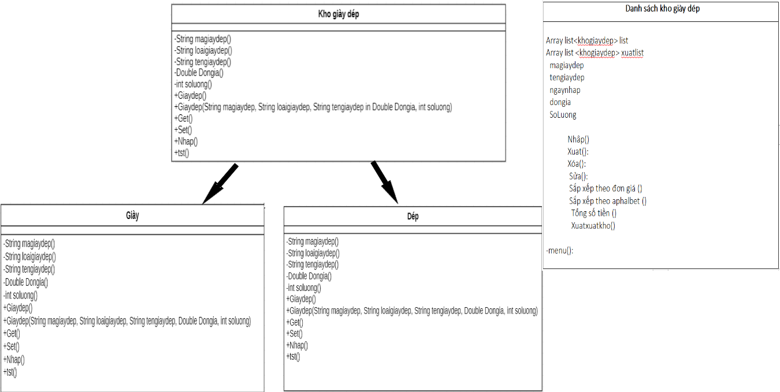
SƠ ĐỒ CLASS

Slide 15
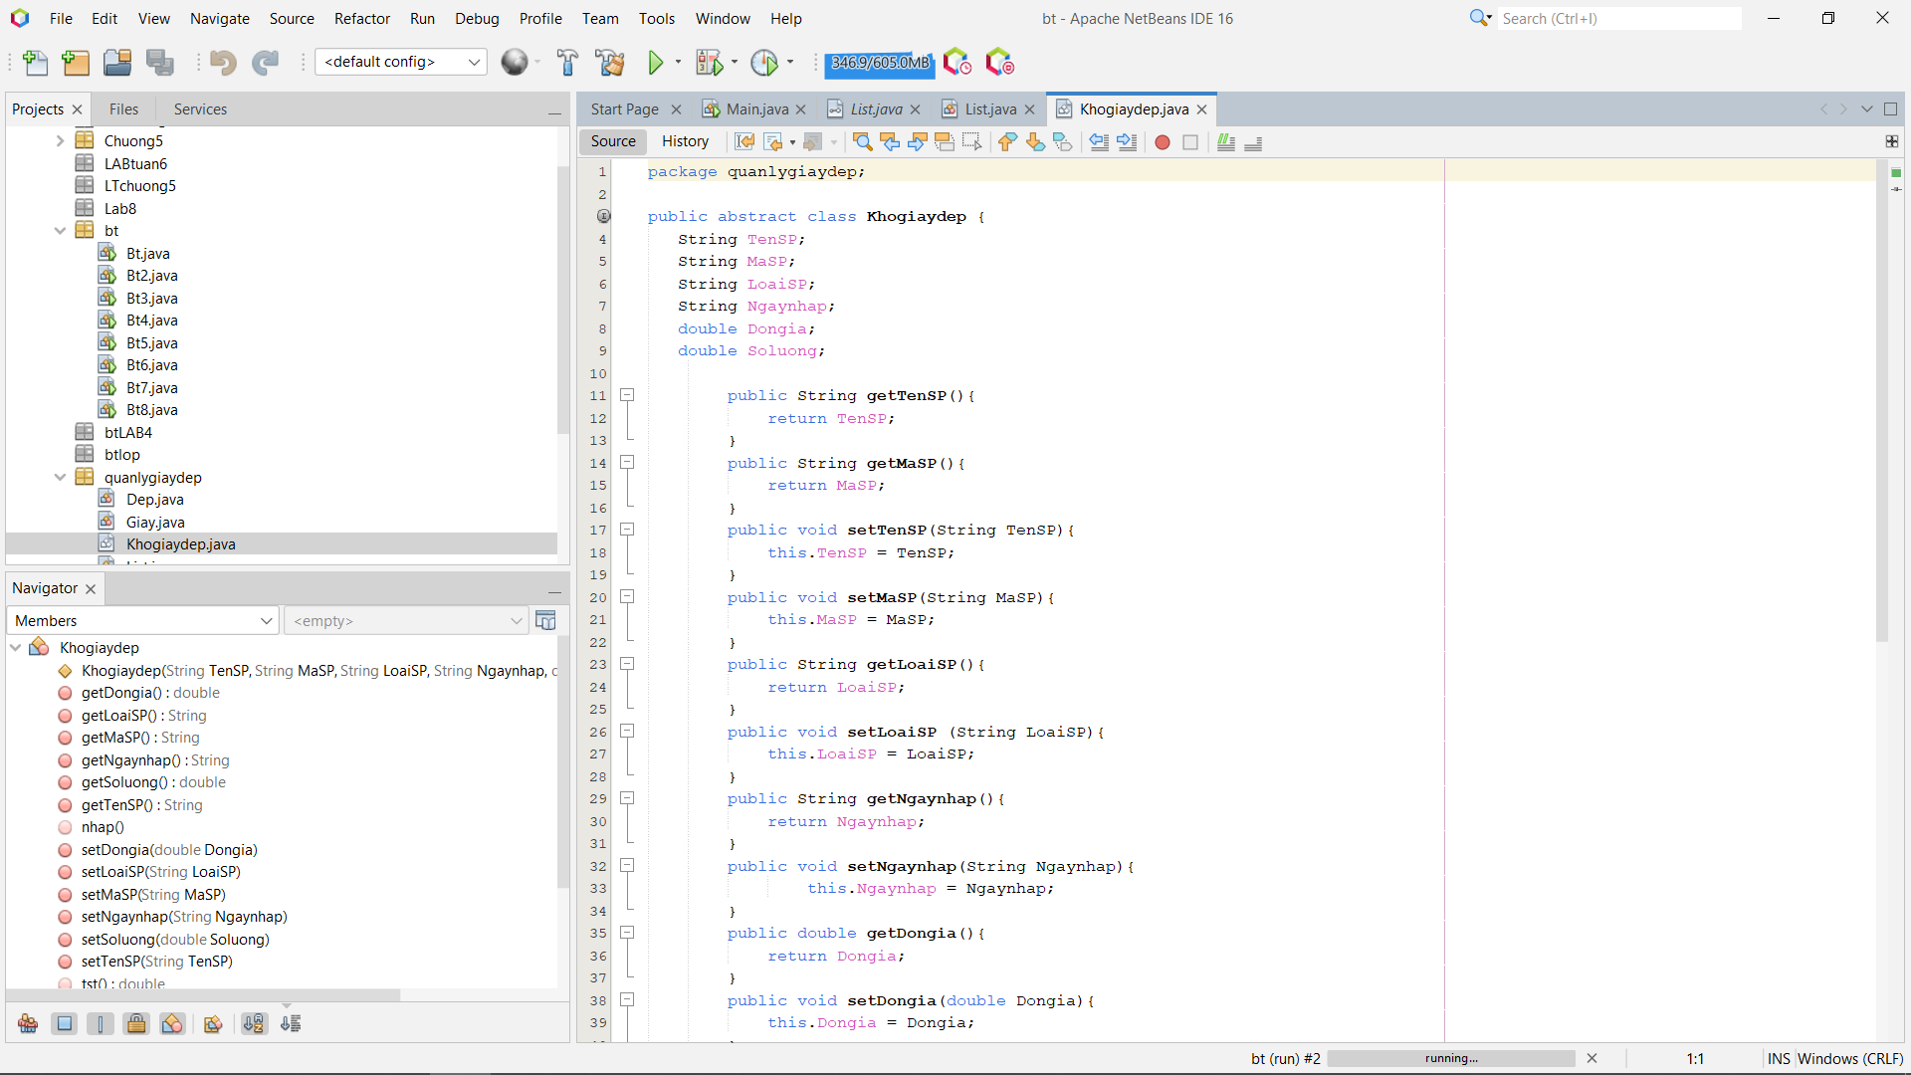

Slide 16
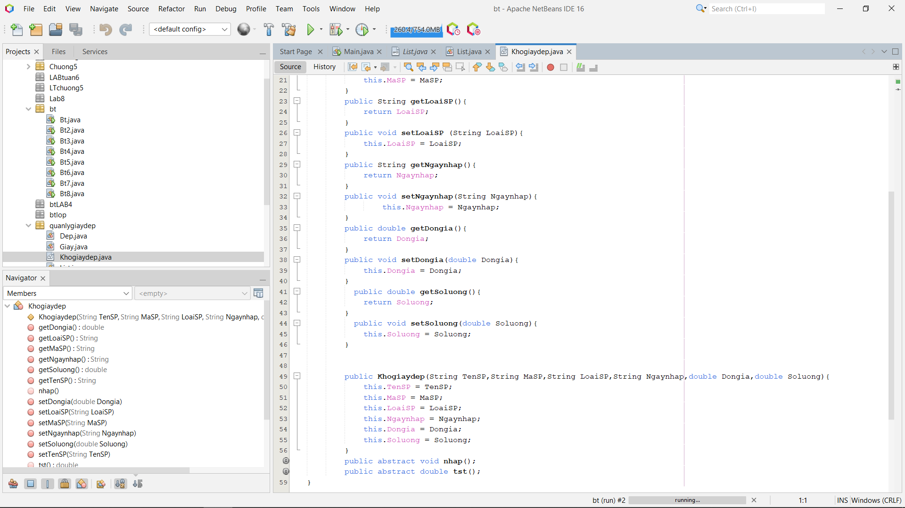

Slide 17
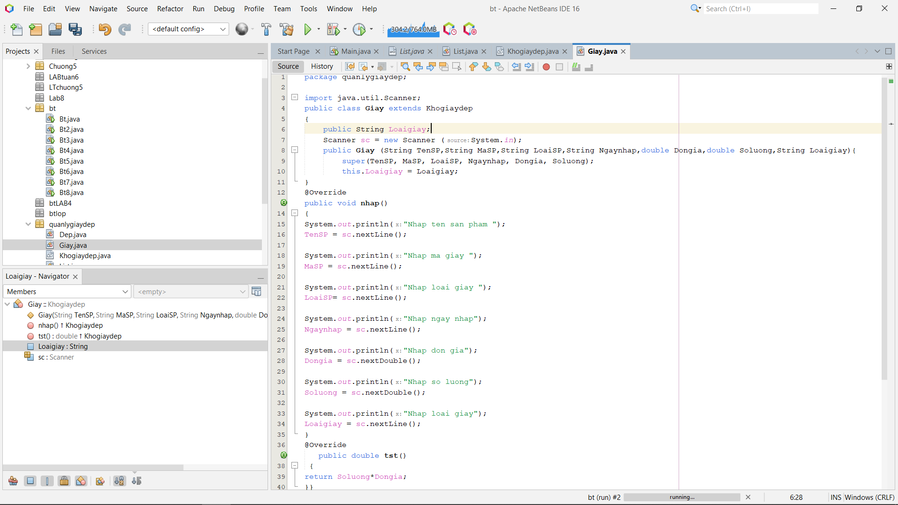

Slide 18
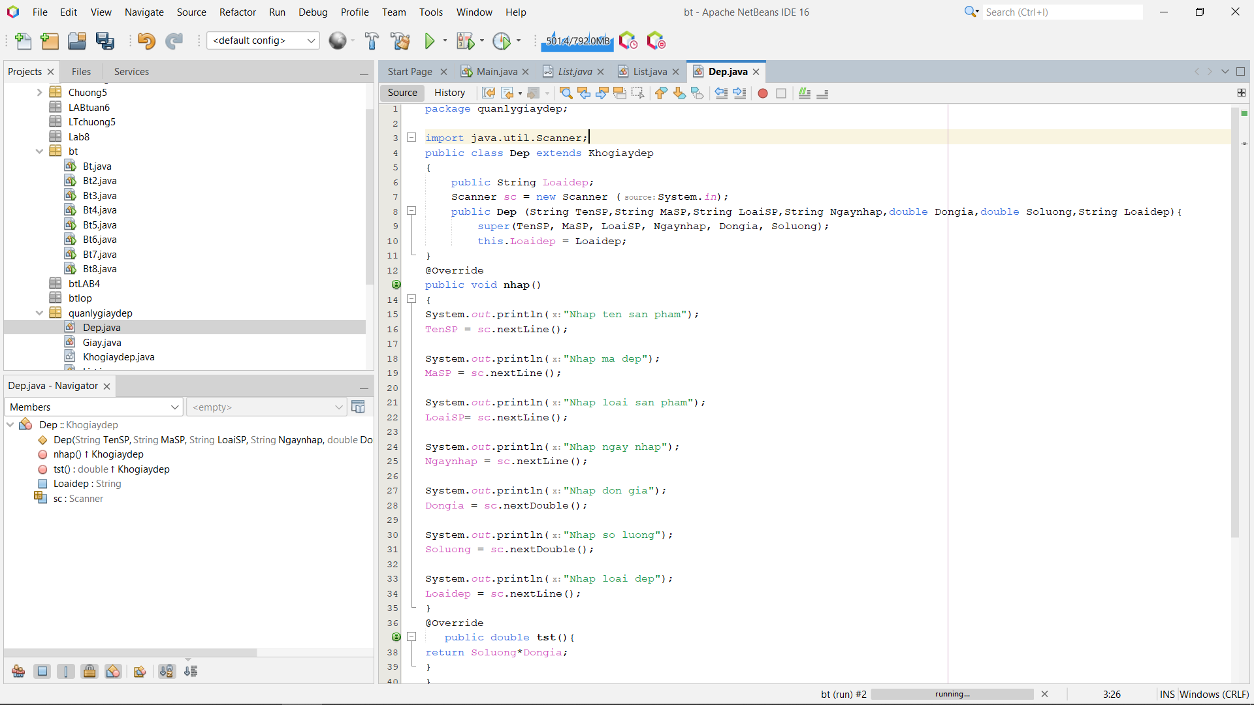

Slide 19
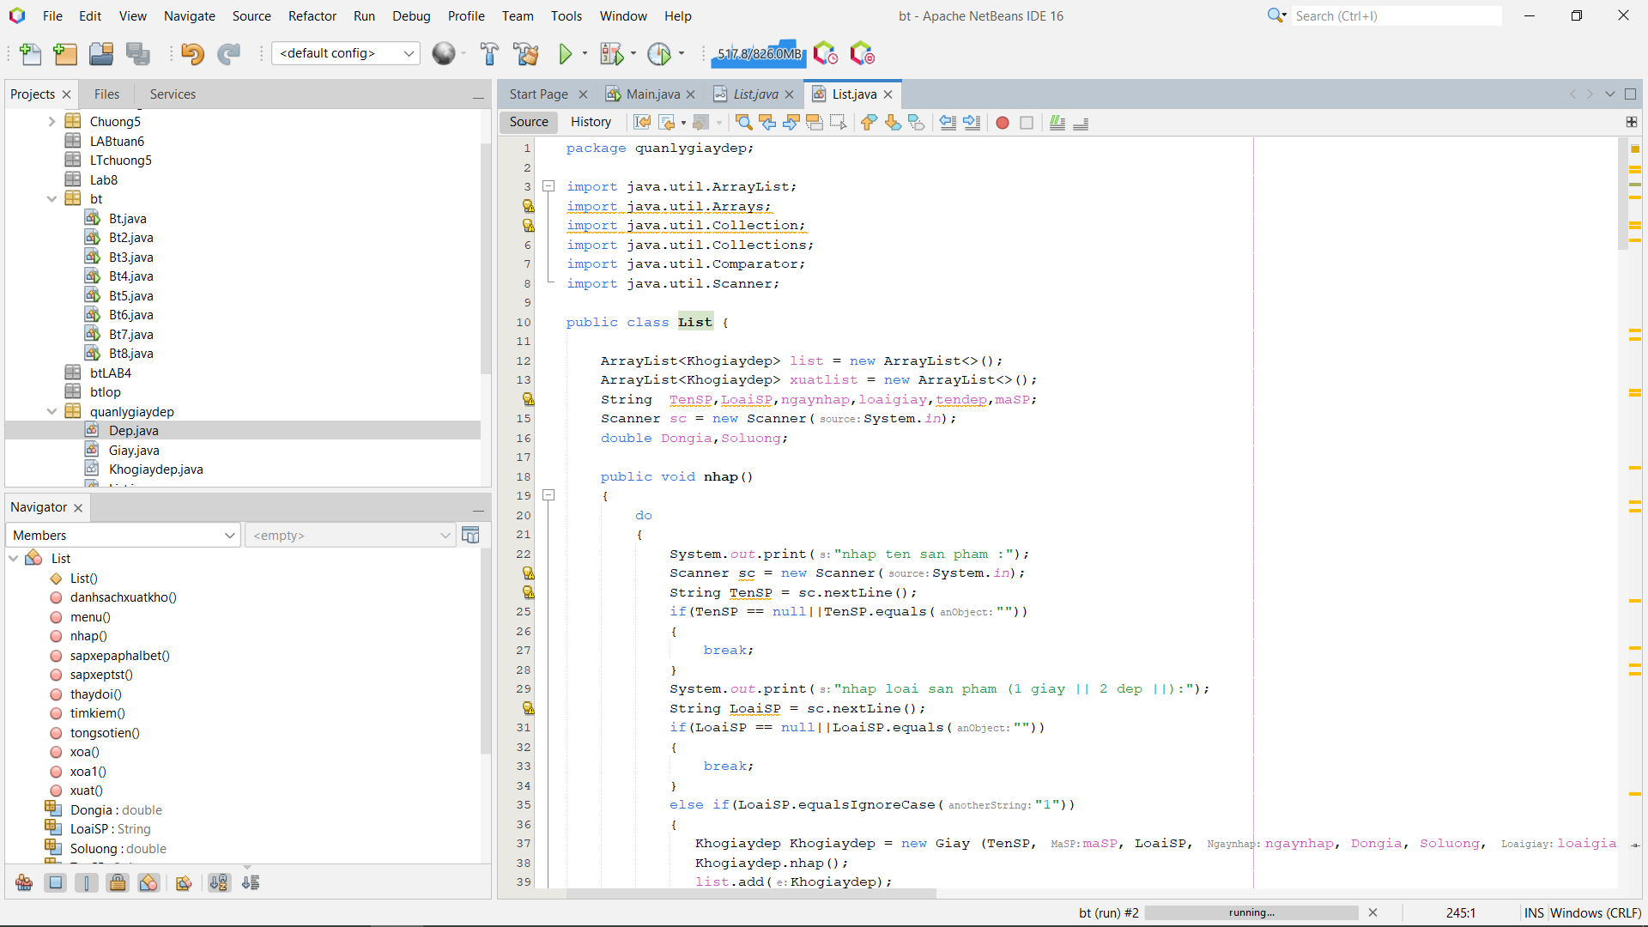

Slide 20
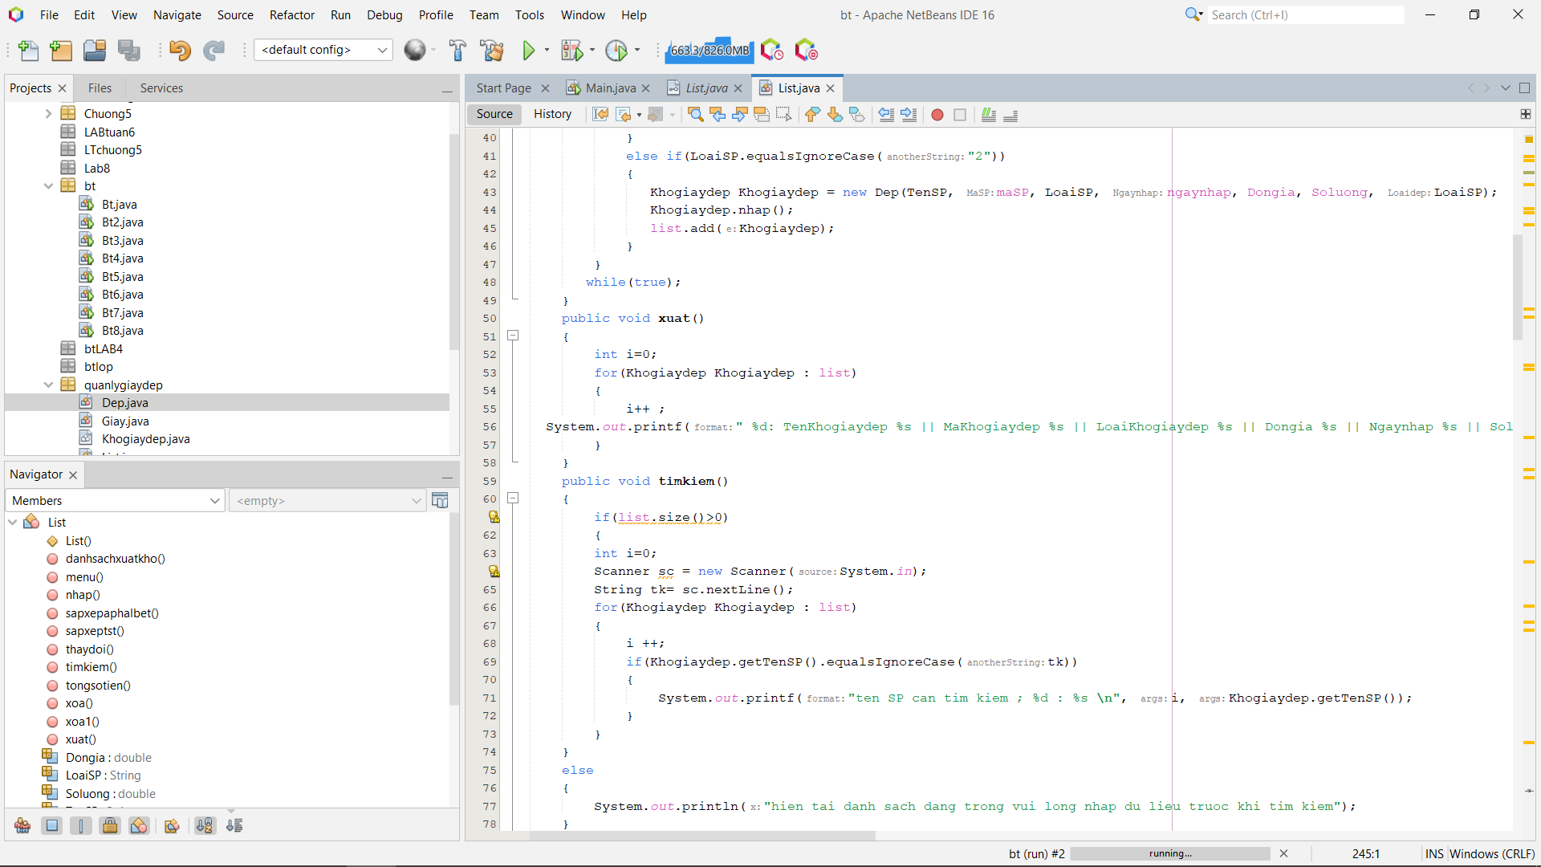

Slide 21
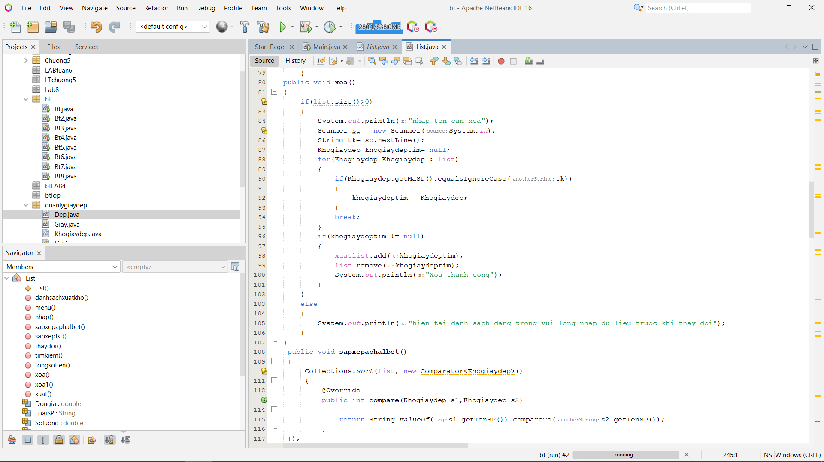

Slide 22
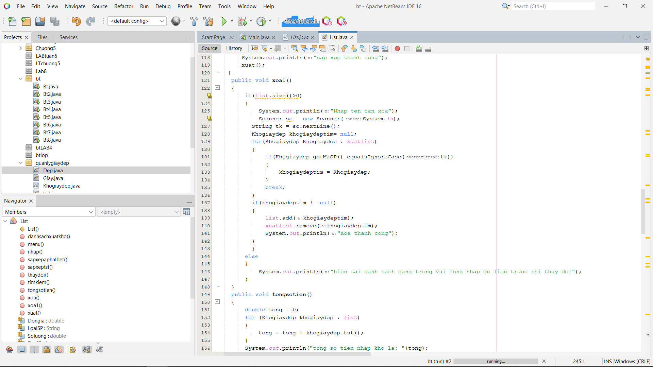

Slide 23
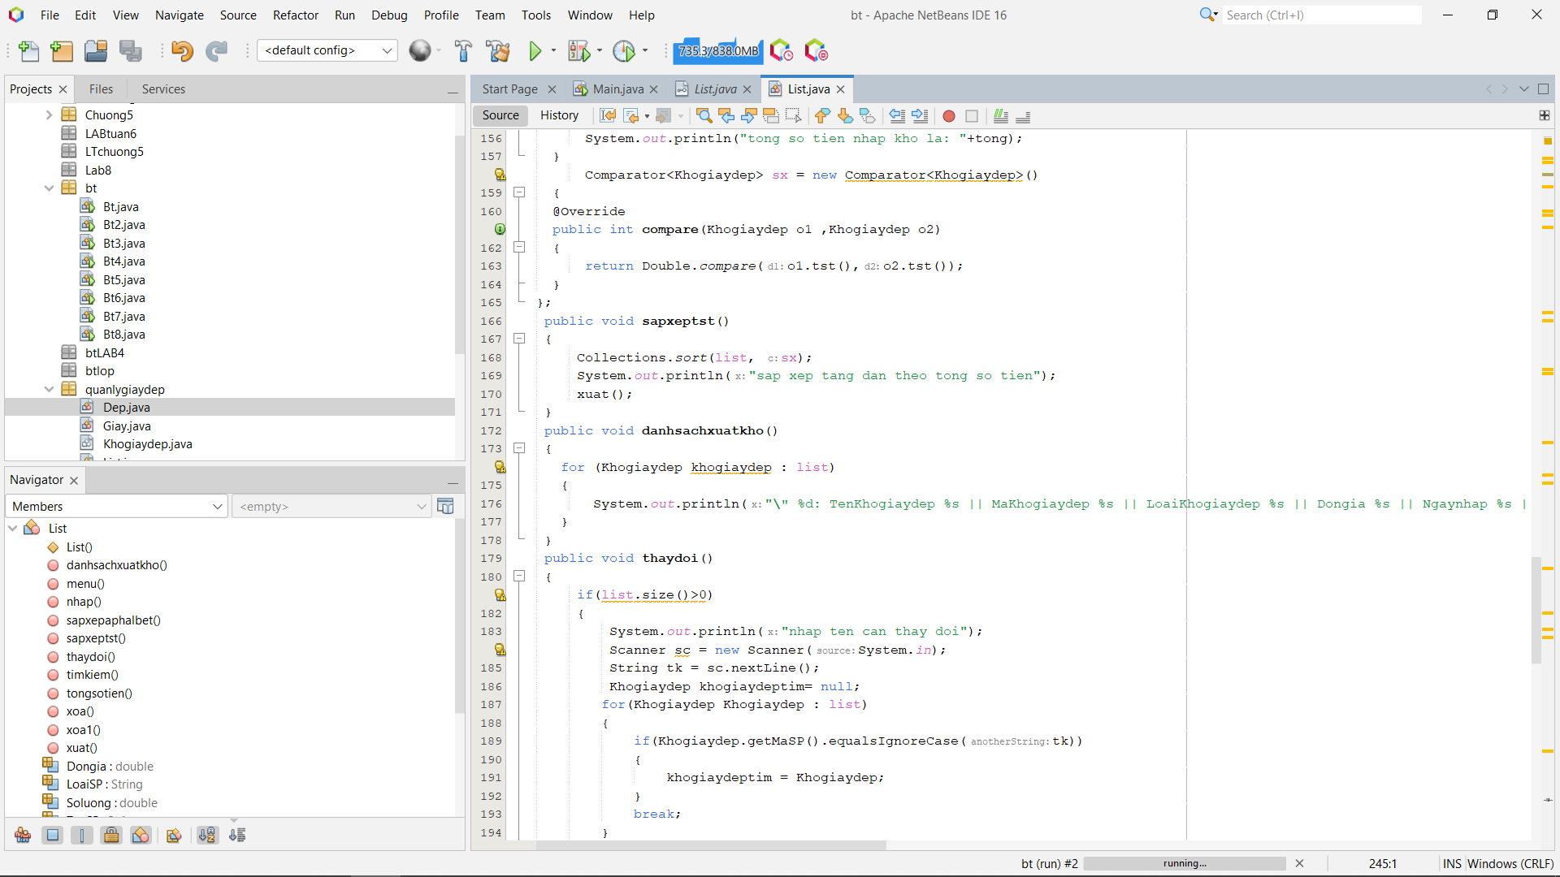

Slide 24
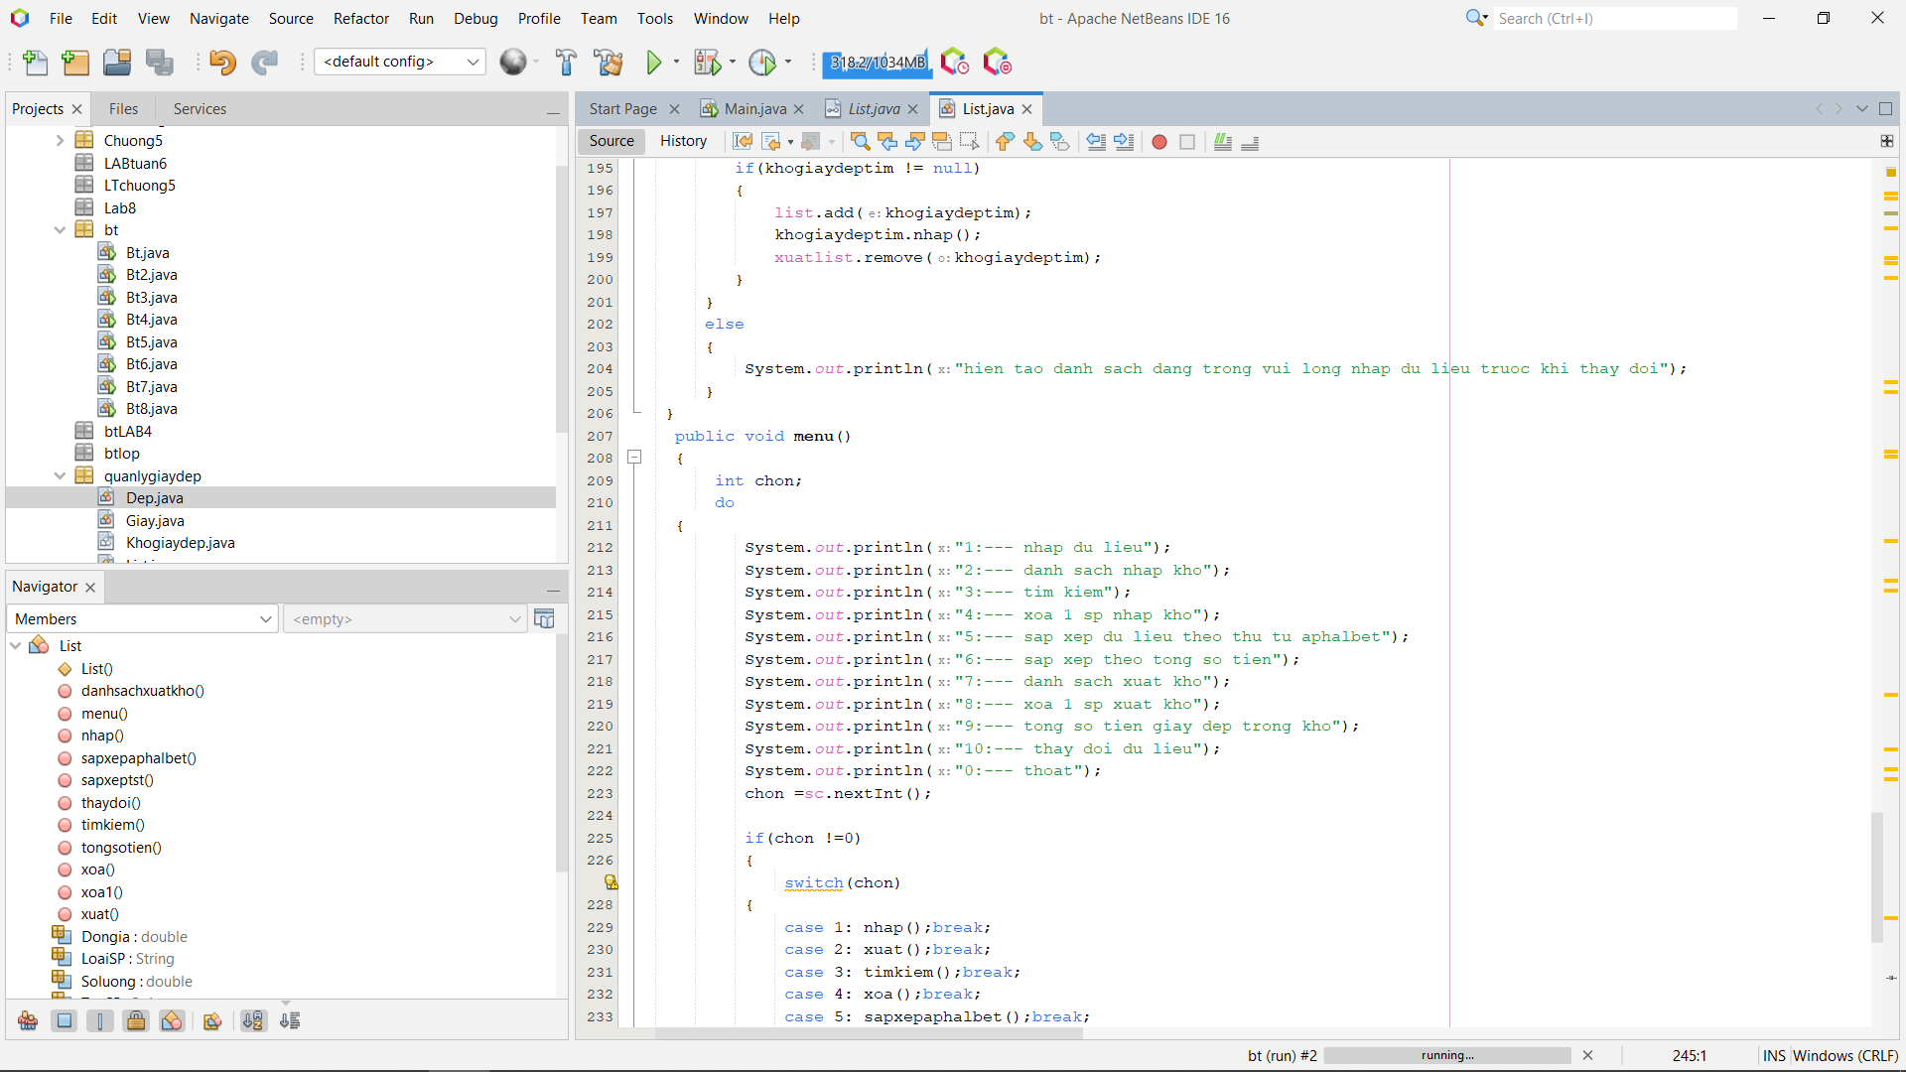

Slide 25
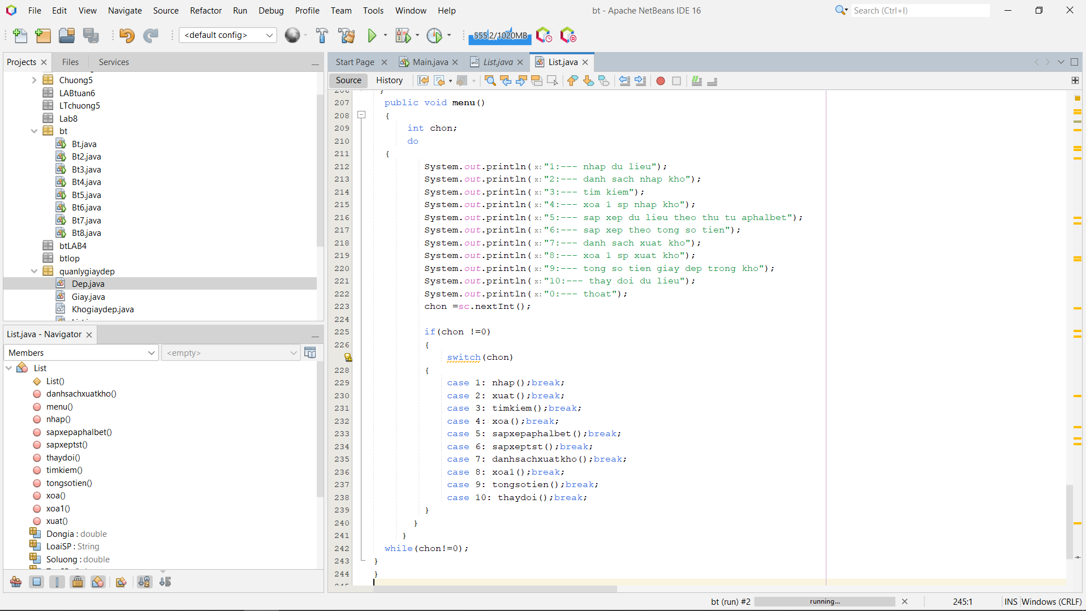

Slide 26
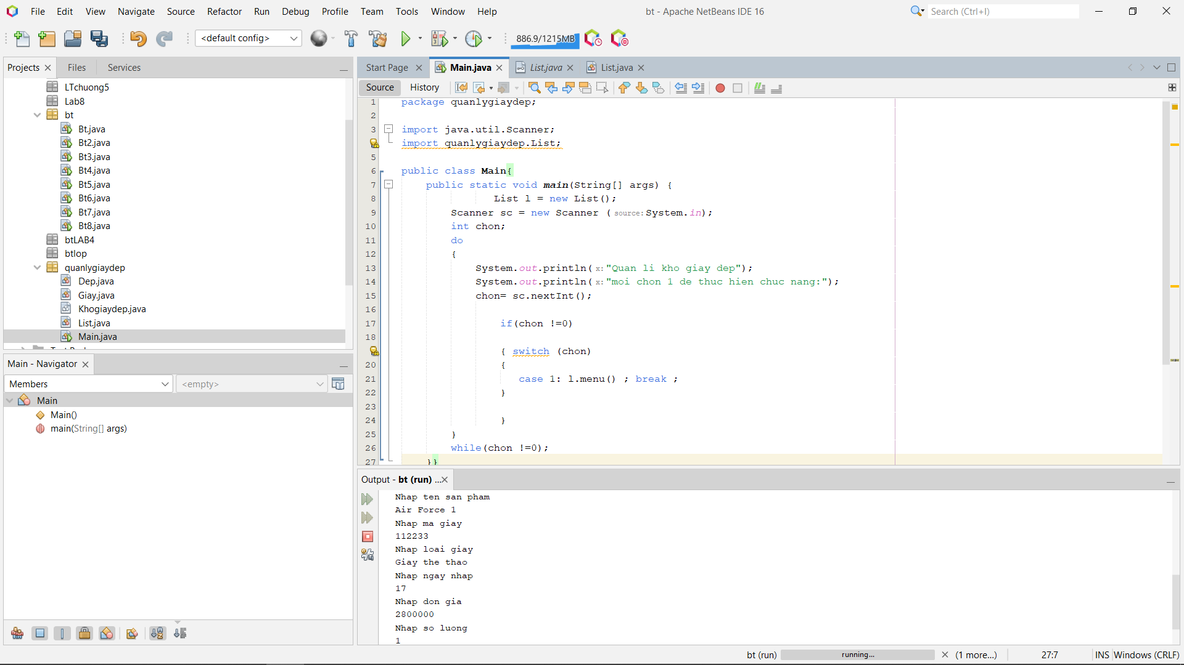

Slide 27
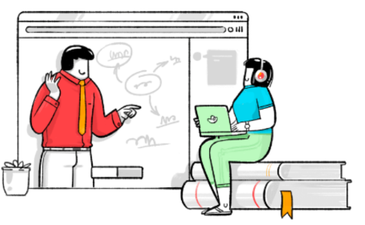
4| HIỆN THỰC
Chạy thử chương trình

Slide 28

5 | KẾT LUẬN
Kết luận lại đề tài và hướng
phát triển của đề tài.

Slide 29
ƯU VÀ NHƯỢC ĐIỂM
ƯU ĐIỂM
Quản lý hiệu quả
Xử lý tốt khối lượng dữ liệu lớn
Nâng cao khả năng kiểm soát
Chi phí thấp
NHƯỢC ĐIỂM
Có khả năng bị rò rỉ dữ liệu
Giao diện thô sơ
Có khả năng phát sinh lỗi cao chưa hoàn thiện

Slide 30
PHƯƠNG HƯỚNG PHÁT
TRIỂN
Có thể tích hợp được các công nghệ mới như AI để dễ dàng quản lý.
Tích hợp các công cụ mã hóa dữ liệu để có thể tang tính bảo mật của chương trình.
Tạo ra một giao diện đặc sắc và dễ nhìn hơn.
Có thể tích hợp đa nền tảng để có thể tiện dụng và sử dụng mọi lúc mọi nơi.

